Slide 1
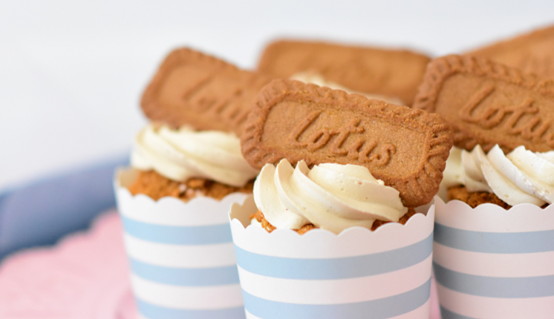
甜品

Slide 2
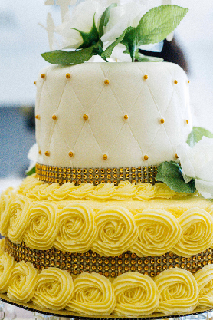
蛋糕，是甜蜜的城堡，每一层奶油都似轻柔的云朵，包裹着细腻的幸福。
松软的蛋糕胚承载着满满的喜悦，在舌尖上绽放出梦幻的滋味，每一口都是对美好生活的甜蜜致敬。

